Slide 1
Internationale Familienkonflikte
–Wohnort Ausland –
Lösungsansätze
Fachtagung SVBB-ASCP
14. / 15.09.2023
Anna Lanz &
Maria Paz Olave,
Transnationle Dienste

Slide 2
Programm (25 Minuten)
1. Präsentation des Internationalen Sozialdienstes
2. Internationaler Kindesschutz
3. Internationaler Erwachsenenschutz u.W.

Slide 3
International Social Service (globales Netzwerk): ISS
Schweizer Zweigstelle des Internationalen
Sozialdienstes: SSI Suisse

Slide 4
Die wichtigsten internationalen Abkommen
Haager Übereinkommen
Haager Übereinkommen von 1980 | Kindesentführung
Haager Übereinkommen von 1993 | Adoption
Haager Übereinkommen von 1996 | Kindesschutz
Haager Übereinkommen von 2000 | Erwachsenenschutz

Slide 5
Der SSI Schweiz
Der SSI bietet Kindern und Jugendlichen mit ihren Familien sowie Erwachsenen fachliche Unterstützung auf sozialer und rechtlicher Ebene mittels eines Netzwerks in 120 Ländern.
Als NGO arbeitet der SSI komplementär zu und in
Zusammenarbeit mit staatlichen Strukturen.
Kernleistung: Transnationale Dienste
Weitere Schwerpunkte: Projekte in den Bereichen MNA,
Unterstützung von Migrant*innen, elterlicher Konsens
Notes:
Die Arbeitsweise des Cochemer Modells zeichnet sich durch den Grundsatz der frühen Intervention aus:
Rechtsanwälte beschränken sich in verfahrensleitenden Schriftsätzen auf den wesentlichen Sachvortrag, um eine Konfliktverschärfung zu vermeiden; der Schwerpunkt liegt auf mündlichem Vortrag im Anhörungstermin.
Gericht terminiert innerhalb von 14 Tagen nach Antragseingang.
Mitarbeiter des Sozialen Dienstes der Jugendämter nehmen Gerichtstermine wahr, nachdem sie zuvor mit der Familie Kontakt aufgenommen haben.
Wird eine einvernehmliche Regelung nicht getroffen, werden die Eltern zur Beratungsstelle begleitet, die wiederum innerhalb von 14 Tagen Termine an diese vergibt.
Sachverständige verpflichten sich zu lösungsorientiertem Arbeiten.

Slide 6
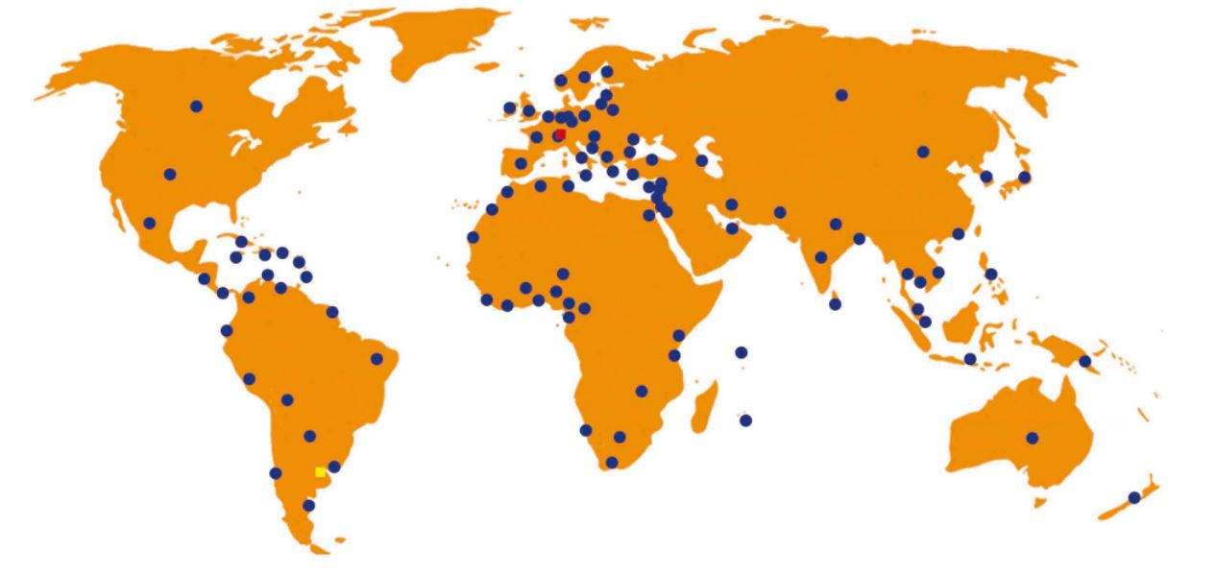
Der SSI Schweiz ist Teil des globalen ISS-Netzwerkes
Rund 140 Netzwerkpartner in 120 Ländern
Stand 2020
Quelle: https://www.iss-ssi.org/index.php/en/home/network

Slide 7
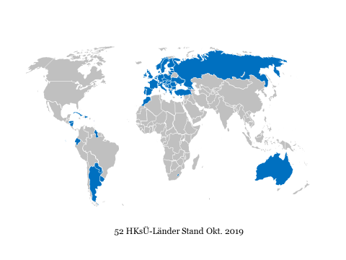
Haager Vertragsstaaten vs ISS Netzwerk?

Slide 8
Der SSI Schweiz:
bietet kostenlose sozialjuristische Kurzberatungen per E-Mail oder Telefon für Privatpersonen und Fachpersonen an
bietet kosptenpflichtige Beratungen und Mediationen an
bietet kostenpflichtige Interventionen im Ausland an
arbeitet kindeswohlzentriert und ergebnisoffen
stellt länderspezifische Informationen zur Verfügung
triagiert bei Bedarf an zuständige Stellen

Slide 9
Internationaler Kindesschutz

Slide 10
Internationale Adoption
Elterliche Kindesentführung
Internationaler Kindesschutz
Beratung von binationalen Paaren
Herkunftssuche
Unbegleitete Minderjährige
Kindes-vertretung
(Im Aufbau)

Slide 11
Transnationale Dienste: Angebot
Angebot des SSI Schweiz und des ISS Netzwerkes
Fachberatungen zu transnationalen Kindes- und Erwachsenenschutz
Sozialjuristische Beratung und Begleitung von Privatpersonen
Interventionen in über 120 Ländern in Zusammenarbeit mit unseren Netzwerkpartnern
Vermittlung und Koordination mit Behörden unterschiedlicher Länder
Sozialabklärungen im Ausland
Vermittlung von Eltern-Kind-Kontakten über die Landesgrenzen hinaus
Beratung und Mediation bei internationalen Kindsentführungen
Unterstützung bei der Übermittlung von internationalen Gefährdungsmeldungen
Binationale Beratung und Mediation, sowie mediationsbasierte Beratung
→ alle Leistungen werden für Privatpersonen und öffentliche Stellen angeboten

Slide 12
Zusammenarbeit ISS-Netzwerk
AUFTRAGGEBER
AUFTRAGNEHMER
CH: Behörde Privatperson
Ausland:
ISS Partner führt Auftrag aus
Auftrag
Fallüberweisung
SSI CH
Falleröffnung Auftrag verfassen
- - - - - - - - - - - - - - - -
Bericht prüfen
Qualitätskontrolle
(Übersetzung)
Übermittlung Bericht
Rückmeldung / Bericht
Auftrag
Fallüberweisung
Ausland: ISS Partner
CH:
Behörden (CH)
Übermittlung Bericht
Rückmeldung / Bericht

Slide 13
Arbeitsweise bei Fallanmeldungen
Anfrage an den SSI
Erstberatung: Abklärung, ob der SSI bei der Anfrage unterstützen und einen Mehrwert
bieten kann: Sach- und Rechtslage, Internationale Abkommen, Netzwerkpartner
Fallanmeldung
Intervention im Ausland (via Netzerkpartner)
Regelmässige Besprechungen
Fallabschluss und Fakturierung

Slide 14
Intake
Anfragen von:
Kantonale Behörden (KESB, Gerichte)
Kommunale Fachstellen (Beistandspersonen, Beratungsstellen)
Privatpersonen
Netzwerkpartner im Ausland
Zu klären im Intake:
Gibt es ein internationales Abkommen zum betreffenden Thema?
Sind die betroffenen Länder Vertragsstaaten des Abkommens?
Triage an Zentralbehörde Kanton oder Bund
Netzwerk ISS

Slide 15
Erwachsenenschutz,
Cross-border Mediation, binationale Beratung,
Kindesvertretung

Slide 16
Finanzierung und Tarife
Finanzierung
Jährlicher Strukturbeitrag durch den Bund (BSV)
Leistungsvereinbarungen und Betriebsbeiträge der Kantone
Spenden (Zewo anerkannt)
Kostenpflichtige Interventionen, Fallpauschalen
Kostenpflichtige Beratungen und Mediationen
Tarife
Stundenansatz von 140.- CHF/h für Beratungen und Interventionen
Stundenansatz von 180.- CHF für Mediationen
Kostendach für Interventionen im Ausland im Normalfall: Kanton Aargau (Besonderheiten*)
Hinzu kommen allfällige Spesen im Ausland
Notes:
Siehe Finanzierungsmodelle

Slide 17
Weitere Dienstleistungen

Slide 18
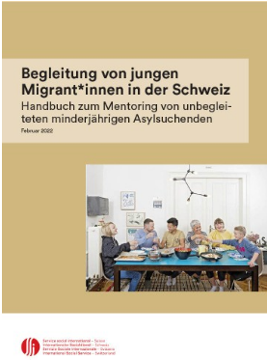
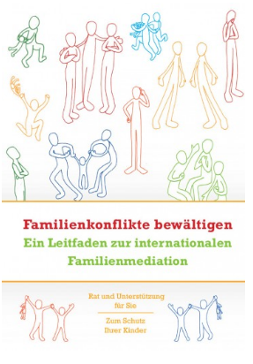
Publikationen

Slide 19
Kontakt
Büro Zürich:
Internationaler Sozialdienst Schweiz
Hofwiesenstrasse 3
8057 Zürich
Telefon: 044 366 44 77
Büro Genf:
Service Social International
9, rue du Valais
Case Postale 1469
1211 Genf
Telefon: 022 731 67 00
info@ssi-schweiz.org
www.ssi-schweiz.org
Maria Paz Olave, lic. iur.
Cross-Border Mediatorin, Kindsvertreterin
mp.olave@ssi-schweiz.org
Anna Lanz,
Sozialarbeiterin,
Fachperson Kindesschutz
a.lanz@ssi-schweiz.org

